Slide 1
Окружающий мир 1 класс

Slide 2
Что мы будем делать с вами,
Чтоб природе стать друзьями?
Чтоб природе другом стать,
Тайны все её узнать,
Все загадки разгадать,
Научиться наблюдать,
Будем вместе развивать качество-
внимательность,
А поможет всё узнать
Наша любознательность.

Slide 3
Снег теперь уже не тот,-
Потемнел он в поле.
На озёрах треснул лёд,
Будто раскололи.
Облака бегут быстрей.
Небо стало выше.
Зачирикал воробей
Веселей на крыше.
Всё чернее с каждым днём
Стёжки и дорожки,
И на вербах серебром
Светятся серёжки.

Slide 4
Весна – природа пробуждается.
МАРТ
АПРЕЛЬ
МАЙ

Slide 5
Какие изменения
в неживой природе
и как
влияют
на пробуждение
природы?

Slide 6
А.К. Саврасов «Грачи прилетели»

Slide 7
Стало холоднее
Стало теплее
Образовались проталины
Земля покрылась снегом
День уменьшается
День увеличивается
Река замерзает
Лёд на реке тает
Листья распускаются
Листья желтеют
Птицы улетают на юг
Птицы прилетают с юга
Тает снег и лёд

Slide 8
Первые проталины

Slide 9
Половодье
И.Левитан.
Весна. Большая вода

Slide 10
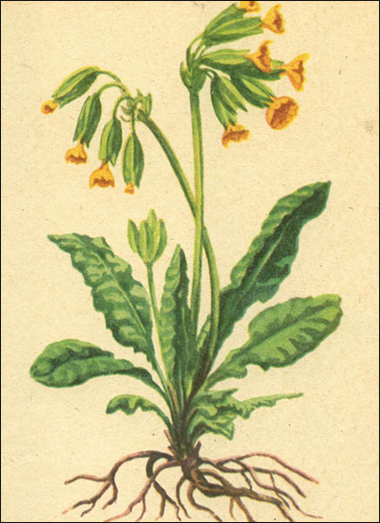
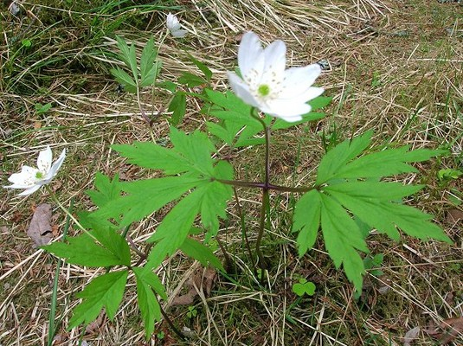
Раннецветущие растения
Мать-и-мачеха
Медуница
Ландыш
Первоцвет весенний
Ветреница дубравная
Подснежник

Slide 12
Жаворонок
Скворец
Синица
Грач

Slide 13
Дрозд
Зяблик
Горихвостка

Slide 14
Ласточка
Стрижи

Slide 15
Какие изменения
в неживой природе
и как
влияют
на пробуждение
природы?

Slide 16
Восстанови последовательность
Возвращаются из тёплых краёв птицы.
Зацветают растения.
Тает снег.
Появляются насекомые.
Больше солнечного света.

Slide 17
Восстанови последовательность
Больше солнечного света.
Тает снег.
Зацветают растения.
Появляются насекомые.
Возвращаются из тёплых краёв птицы.

Slide 18
Составь рассказ по плану
Весна приходит к нам сразу после ________.
Весенние месяцы – это_______________.
Весну можно узнать по таким признакам_______,
Какие раннецветущие растения появляются весной?
Какая особенность раннецветущих растений?
Охрана раннецветущих растений.
Какие птицы прилетают к нам весной?
Какое главное условие должно быть, чтобы птицы вернулись?
9. Какую пользу приносят птицы?
10. Забота о птицах весной.

